Slide 1

原型链进阶

Slide 2
主题：铁索连舟
教学目标：
理解原型链的概念
理解属性的搜索机制

Slide 3
问题
那么既然实例不拷贝原型中的属性方法，如何访问到其属性呢??

Slide 4
隐藏的两个属性
前面我们讲过任何实例都有一个隐藏的属性：contructor，其值是构造函数
此外其还有一个隐藏的属性：__proto__，这就像一条铁链一样，将实例和原型对象连在一起，这样我们就可以访问到原型对象中的方法，而不用拷贝。

Slide 5
双隐藏属性法则
contructor
__proto__

Slide 6

铁索连舟三国版本

Slide 7
铁索连舟 - 代码版
name
buy
price
addCart
price
__proto__
构造函数
原型对象
iphone
三星GX60
6000
4000
contructor
100
__proto__
__proto__
具体的实例1
实例2
实例3

Slide 8
属性访问搜索法则
首先遍历自己的属性（从构造函数拷贝过来的属性），如果找到就返回
如果没找到，就根据铁链寻找到原型对象，依次遍历原型对象中的属性，如果找到同名的属性就返回，就这么简单。

Slide 9
原型链定义
以上的链式访问形式有一个术语：原型链

Slide 10
对象的原型链进阶
教学目标：
Object， Object.prototype
Function ，Function.prototype的最终关系

Slide 11
原型链复习

Slide 12
原型链复习
name
buy
price
addCart
price
___proto__
构造函数
原型对象
iphone
三星GX60
6000
4000
contructor
100
___proto__
___proto__
___proto__
具体的实例1
实例2
实例3

Slide 13
new 的本质复习
当我们new 一个实例后，系统自动做了如下事情
创建一个空对象 var p = {}
拷贝构造函数中的方法属性到空对象中
自动成生一个属性_proto_指向类的原型p.__proto__ = XXXX.prototype

Slide 14
属性访问搜索法则复习
首先遍历自己的属性（从构造函数拷贝过来的属性），如果找到就返回
如果没找到，就根据铁链寻找到__proto__属性，依次遍历原型对象中的属性，如果找到同名的属性就返回，就这么简单。

Slide 15
总结
属性搜索机制的底层就是通过__proto__属性链接起来的。
所以__proto__才是面向对象的底层实现机制，是理解面向对象本质所在。
下面我们深刻研究这个属性。

Slide 16
Object对象的__proto__

Slide 17
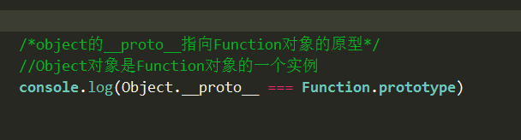
Object对象是Function对象的实例
Object对象是Function对象的一个实例
所以Object的__proto__属性指向Function对象的原型

Slide 18
Object.prototype的__proto__
Object.prototype也是对象，也有__proto__属性，其为null

Slide 19
三者关系图
__proto__
__proto__
__proto__
null
Function.prototype
Object.prototype
object对象
就是Function对象的实例
表示Object底层是是通过函数实现的
var p = new Product()

Slide 20
不光Object，所有内置对象都是Function对象的实例

Slide 21
关系图
__proto__
__proto__
__proto__
null
Function.prototype
Object.prototype
Object对象
Array对象
Date对象
Number对象
就是Function对象的实例
var s = new String()
var s ='123'
s是String对象的一个实例，String是Function 对象的实例

Slide 22
内置对象__proto__ 指向
Number.__proto__ === Function.prototype // true
Boolean.__proto__ === Function.prototype // true
String.__proto__ === Function.prototype // true
Object.__proto__ === Function.prototype // true
Function.__proto__ === Function.prototype //true
Array.__proto__ === Function.prototype // true
RegExp.__proto__ === Function.prototype // true
Error.__proto__ === Function.prototype // true
Date.__proto__ === Function.prototype // true

Slide 23
内置对象实例__proto__

Slide 24
内置对象的实例指向
var obj = {name: 'jack'}
var arr = [1,2,3]
var reg = /hello/g
var date = new Date
var err = new Error('exception')
console.log(obj.__proto__ === Object.prototype) // true
console.log(arr.__proto__ === Array.prototype) // true
console.log(reg.__proto__ === RegExp.prototype) // true
console.log(date.__proto__ === Date.prototype) // true
console.log(err.__proto__ === Error.prototype) // true

Slide 25
关系图
call
toString()
apply
__proto__
__proto__
__proto__
__proto__
null
Array.prototype
String.prototype
Function.prototype
Object.prototype
var arr = [1,2,3,4]
var s = new String（）
toString()
鼻祖 二当家
鼻祖 大当家

Slide 26
自定义对象实例的__proto__

Slide 27
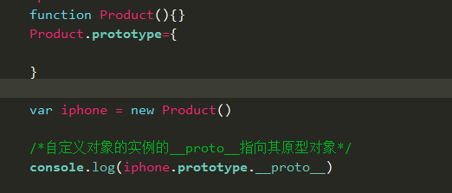
实例的__proto__

Slide 28
关系图
__proto__
__proto__
var iphone = new Product()
Product.prototype

Slide 29

原型对象的__proto__

Slide 30
关系图 属性搜索机制
toString（）
__proto__
__proto__
__proto__
null
var iphone = new Product()
iphone.toString()
Product.prototype
Object.prototype

Slide 31
完整关系图
__proto__
__proto__
__proto__
null
var iphone = new Product()
Product.prototype
Object.prototype

Slide 32
属性搜索机制最终版

Slide 33
内置对象属性搜索机制—链式搜素法则
搜素机制
首先在构造对象中寻找属性（方法）
如果没找到，找到该对象的__proto__指向的对象，继续寻找属性（方法）
如此无限循环，直到__proto__为null
停止条件：
系统已经设计好，Object.prototype对象的__proto__为null，是所有链式属性搜索的终点

Slide 34
属性搜寻机制
为什么能够访问到原型中的方法或者属性
var Person = function () { };
Person.prototype.Say = function () {
alert("Person say");
}
var p = new Person();
p.Say(); 为什么能够访问其原型对象中方法
属性搜索机制：
系统首先在自定义函数（对象）A中寻找，
如果没找到，根据__proto__找到其指向的对象B，
然后遍历其B属性，如果没找到，则检查B的__proto__，
如果B的__proto__不为null，则找到其指向的对象C，并遍历其属性继续寻找，直到__proto__为null .搜索结束

Slide 35
案例 – 以String 为例演示属性链式访问机制
步骤
1采用内置对象方式定义string
2访问Function.prototype中的call（）方法属性
3访问Object中的toString()方法（特殊属性）
总结
__proto__
__proto__
__proto__
null
String对象
Function.prototype对象
Object.prototype对象

Slide 36
从自定义对象的构造函数层次分析

Slide 37
function Foo(){}
Foo.prototype={}

Slide 38
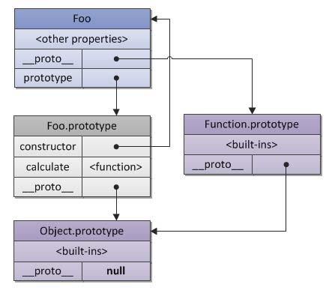
console.log(Product.__proto__ ===Function.prototype)

Slide 39
Object和 任何函数都是指向Function.prototype
Object就是一个函数
对象也是一个函数
普通函数也是一个函数
所以他们的__proto__都是指向Function.prototype
console.log(Product.__proto__ ===Function.prototype)

Slide 40
原型链总结

Slide 41
到底鼻祖是谁？？
Object？
Object.prototype
Function？

Slide 42

Object.prototype是一切链式循环的终点，是大当家 – 至尊宝

Slide 43

Function.prototype是一切内置函数的原型对象，是二当家

Slide 44
Object关系图
__proto__
__proto__
__proto__
null
object对象
Array对象
Date对象
Number
就是Function对象的实例
Function.prototype
Object.prototype
二当家
大当家

Slide 45
数组对象的实例
__proto__
__proto__
__proto__
null
Array.prototype
Object.prototype
var arr = [1,2,3,4]
大当家

Slide 46
自定义对象的实例
__proto__
__proto__
__proto__
null
Product.prototype
Object.prototype
var iphone = new Product()
大当家

Slide 47
自定义对象的构造函数级别讨论
二当家
大当家

Slide 48
最后 绕晕你没商量

Slide 49
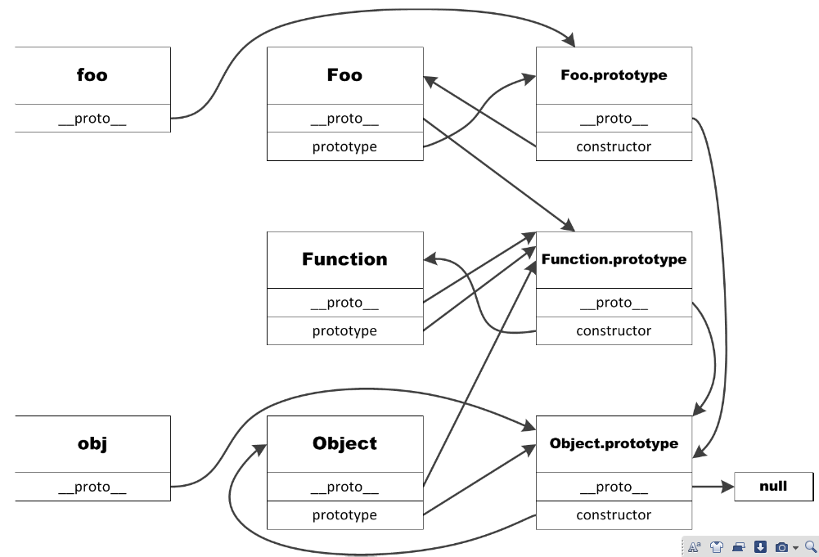
基于构造函数实例化的对象
原型对象
构造函数对象
内置函数对象
基于Object方式实例化的对象

Slide 50


